Slide 1
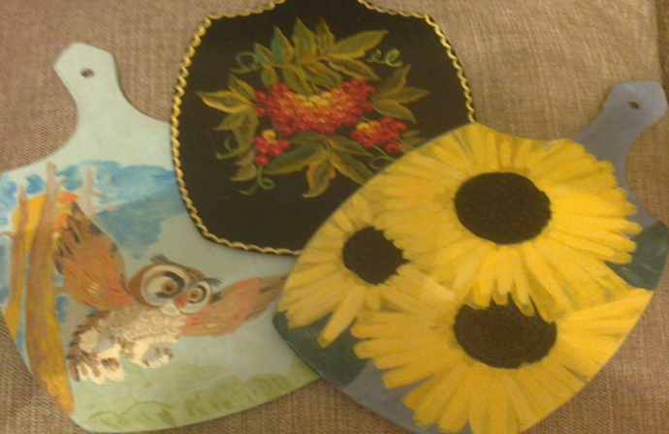
Прекрасное – своими руками (рисунок по дереву)
Мастер – класс проводит
Учитель высшей
квалификационной
категории
Полянская Татьяна Евгеньевна
МАОУ «Лицей № 36»
г. Саратова 2011 г.

Slide 2
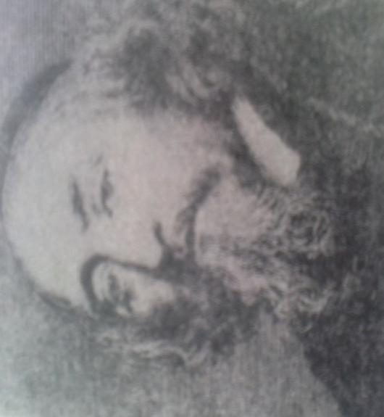
«Очень важно для человечества и то, чтобы люди стали прилежными и трудолюбивыми» Я. А. Коменский.

Slide 3
Знакомство с богатством народных промыслов
Очень непросто донести до ребят такую казалось-бы не очень «популярную» тему народных ремесел и промыслов. Как это не верно! Промыслы разных областей России являются не только синонимом русского народного декоративного искусства, но и представляет с собой мировое искусство.

Slide 4
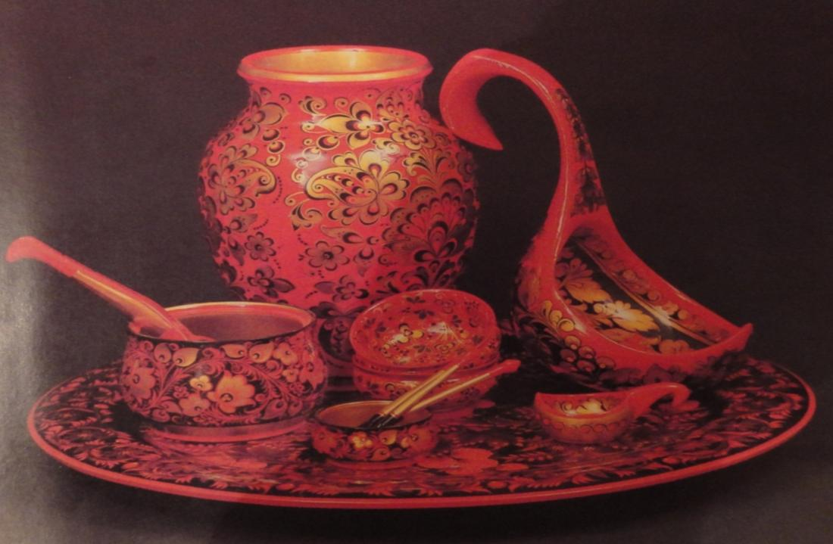
Искусство хохломы (художественная обработка дерева)

Slide 5
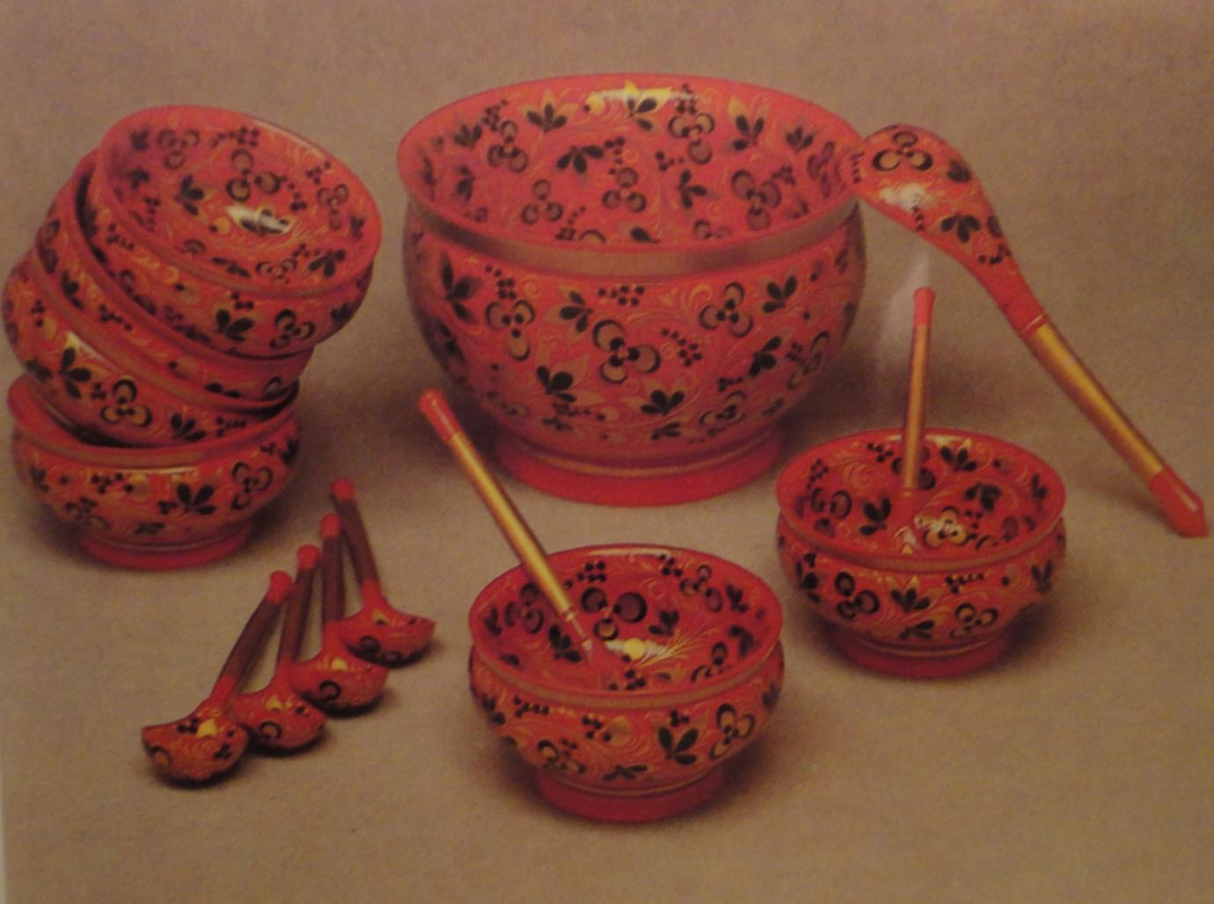

Slide 6
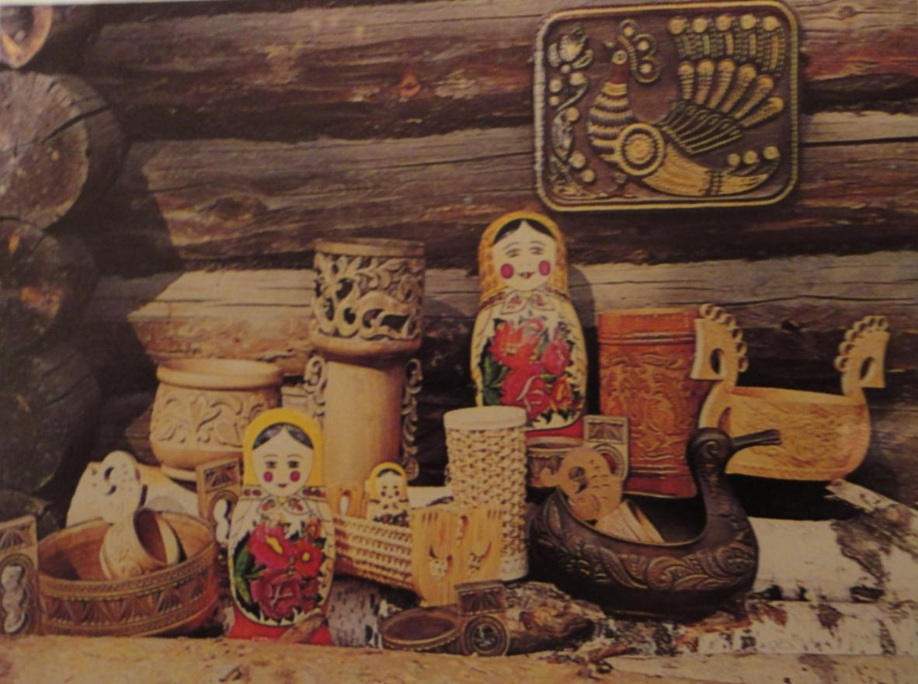
Семеновский сувенир

Slide 7
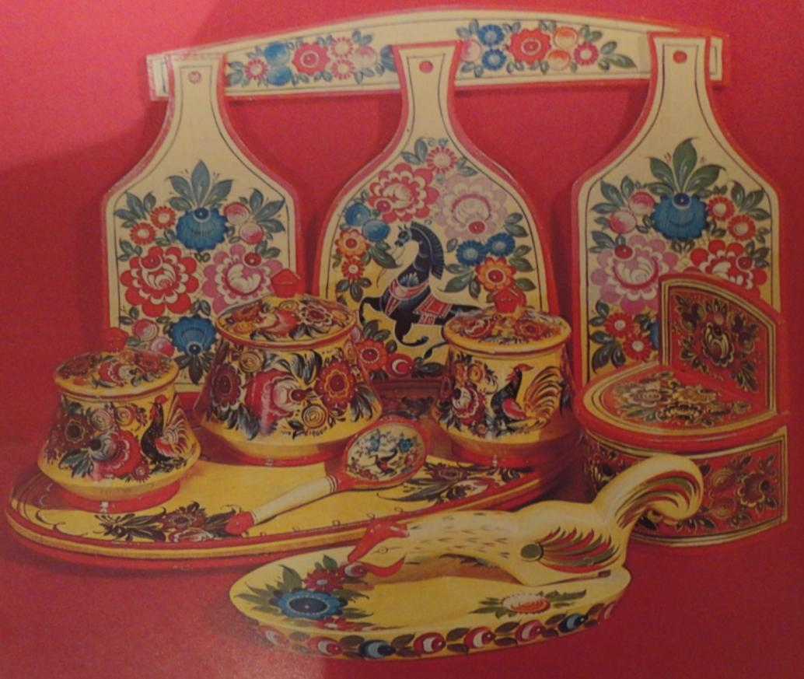
Искусство городецкой росписи

Slide 8
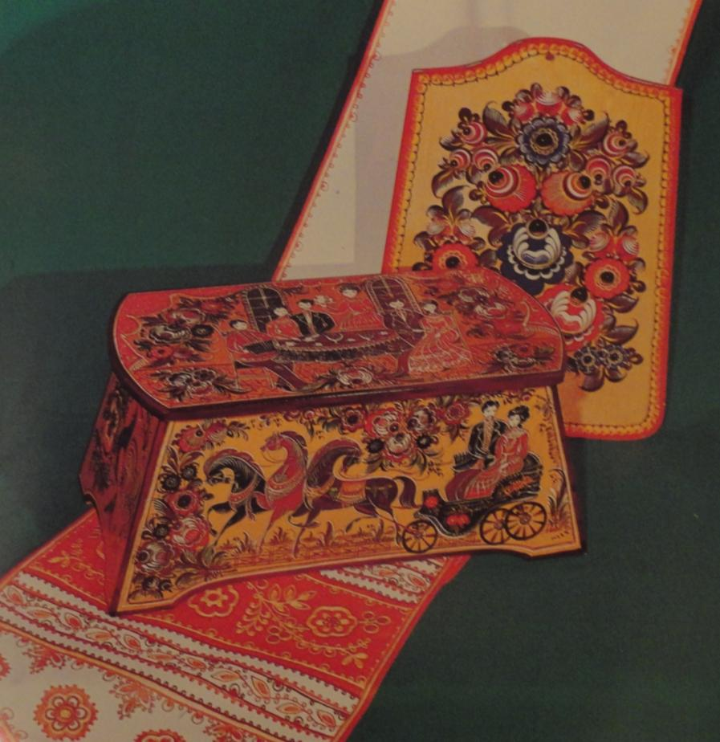

Slide 9
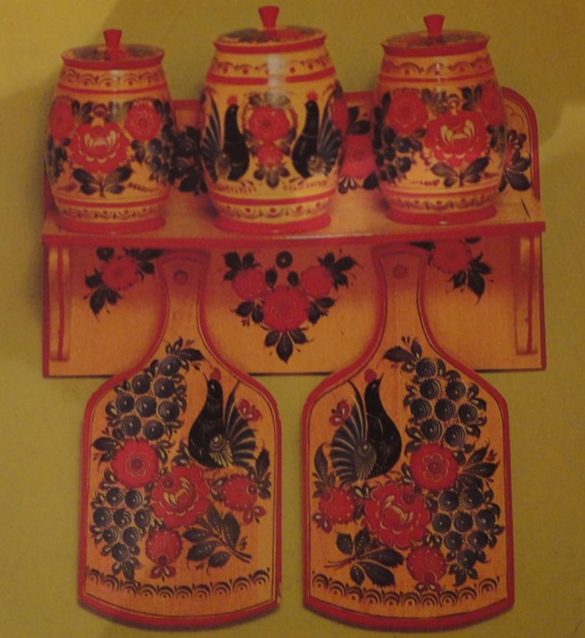

Slide 10
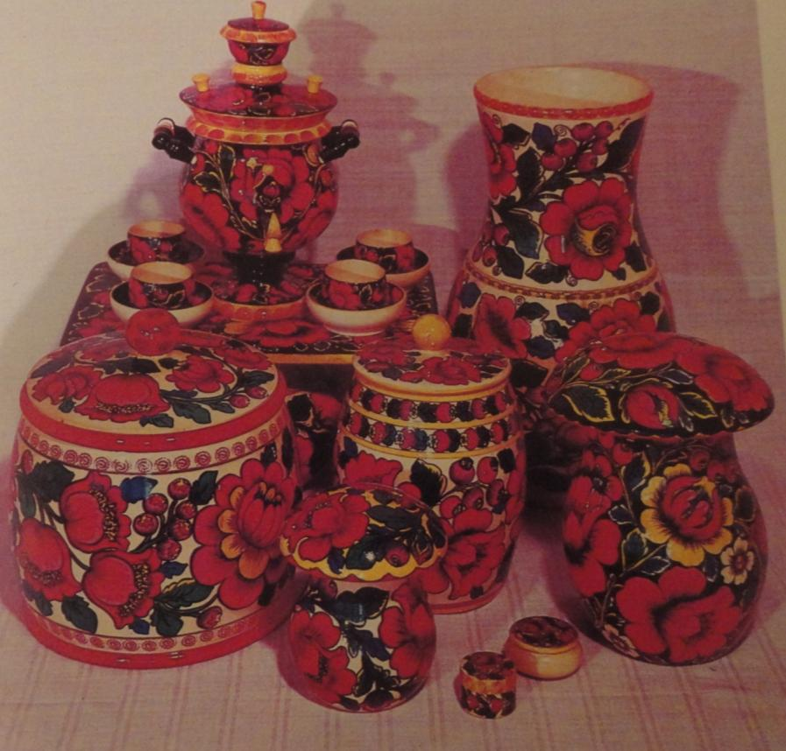
Полховский Майдан

Slide 12
Технологический процесс оформления досок.

Slide 13
Совет учителя
Свой рисунок
Интернет
Поиск
Народные ремесла
Иллюстрации книг журналов
Открытки

Slide 14
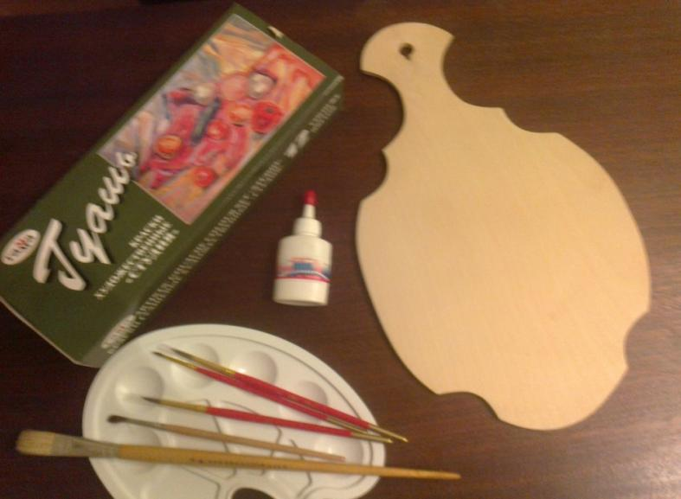
● доска разделочная любой формы; ● клей ПВА – один тюбик; ● кисти «Пони» - №1,2,4,8; ● простой карандаш ТМ; ● палитра из пластмассы; ● краски «гуашь художественные» 6 или 12 цветов;

Slide 15
Вся работа разбивается на этапы:
I этап – подготовка к творчеству - поиск

Slide 16
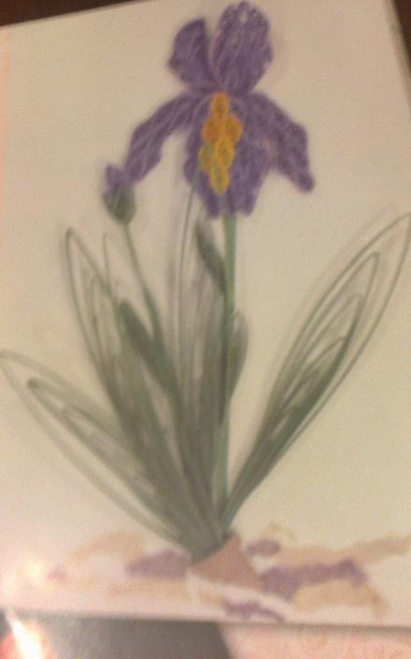
В результате поиска найден рисунок

Slide 17
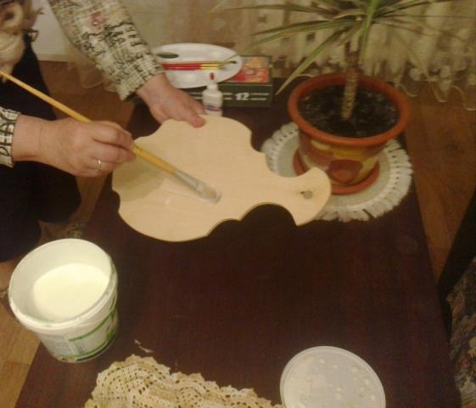
II этап – подготовка к работе. Нанести на лицевую сторону разделочной доски широкой кистью один слой клея ПВА и дать просохнуть 20-ть минут (эту процедуру детям можно сделать дома)

Slide 18
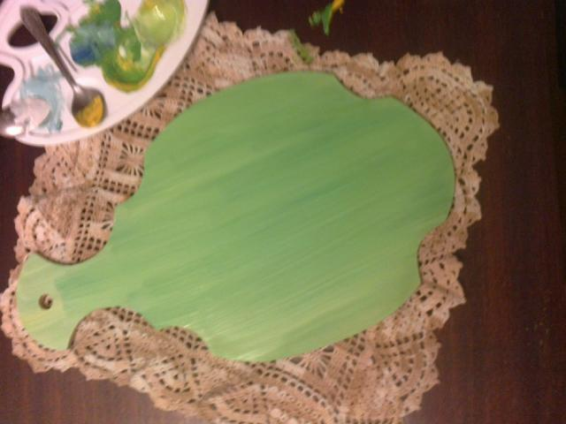
III этап – в зависимости от рисунка и цветовой композиции покрыть доску основным фоном (в данном случае – наносим салатный цвет)

Slide 19
IV

Slide 20
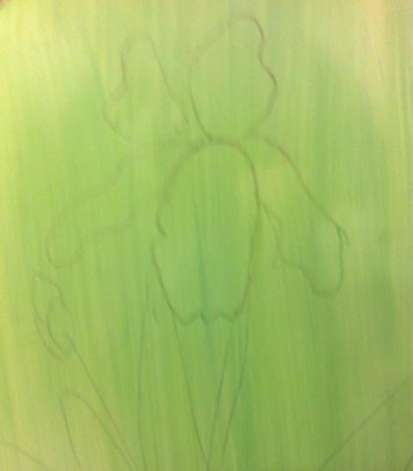
V этап – после того, как краска высохнет, наносим карандашом контур выбранного рисунка

Slide 21
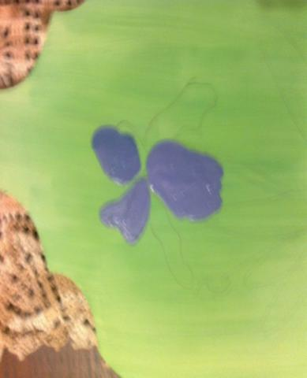
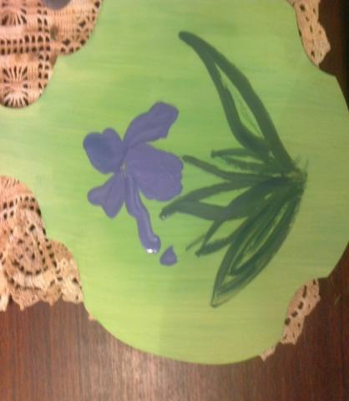
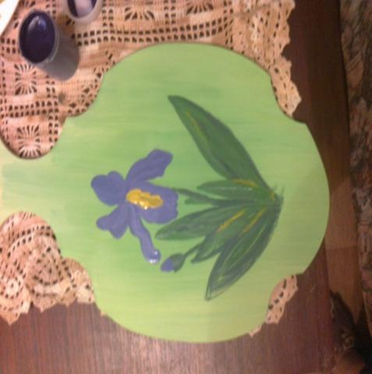
VI этап – основной с применением техники «последовательного наложения мазка»

Slide 22
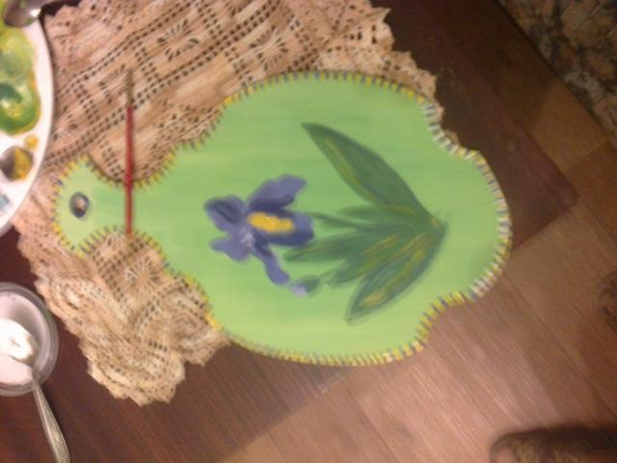

Slide 23
VII этап заключительный – после того как оформление рисунка полностью закончено, остается покрыть лаком в два слоя, согласно инструкции ( процесс покрытия лаком доверить родителям в домашних условиях)

Slide 24
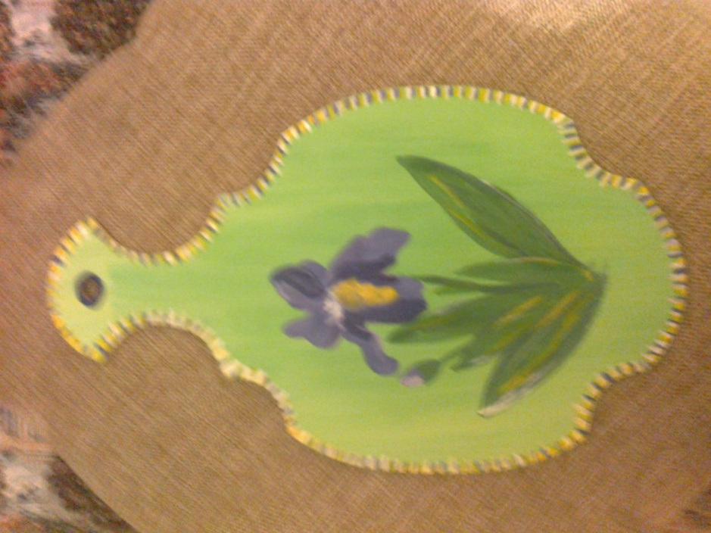
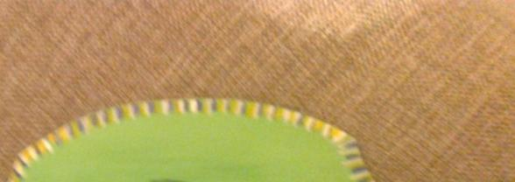

Slide 25
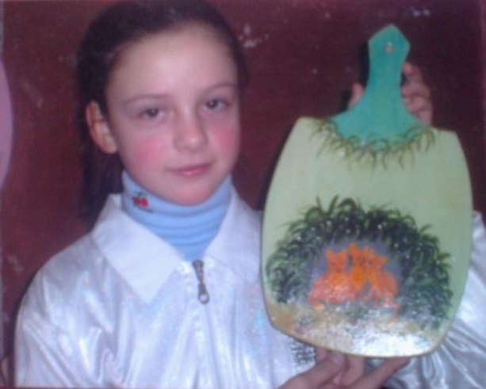
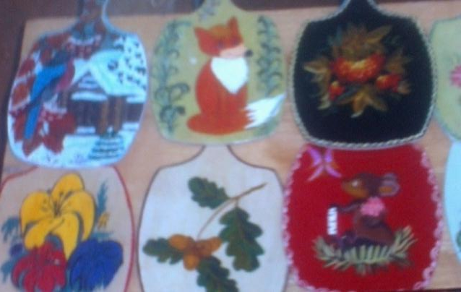
Работы детей МОУ СОШ № 102 и МАОУ Лицея № 36 за период 2006-2011 г.

Slide 26
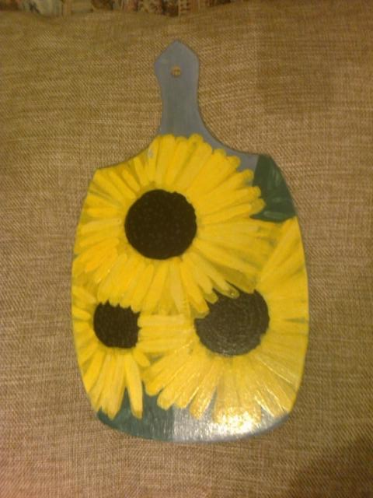
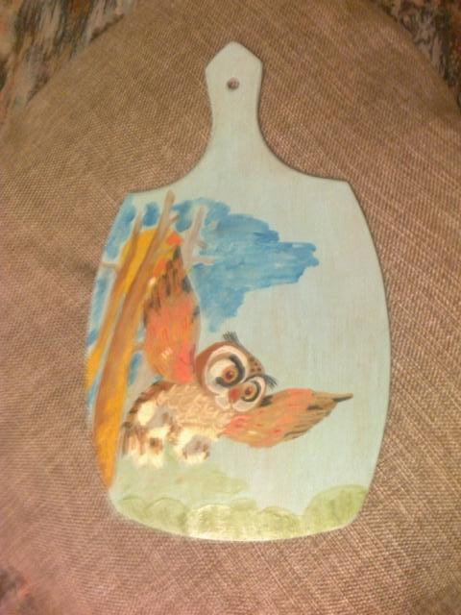

Slide 27
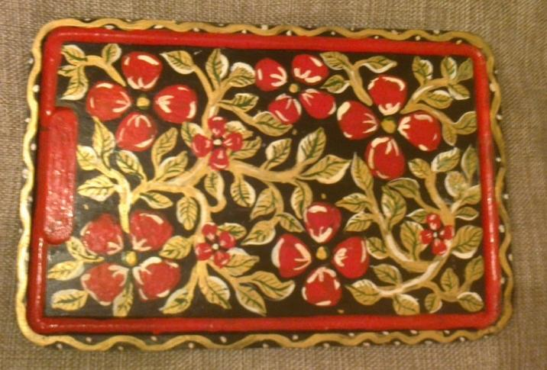

Slide 28
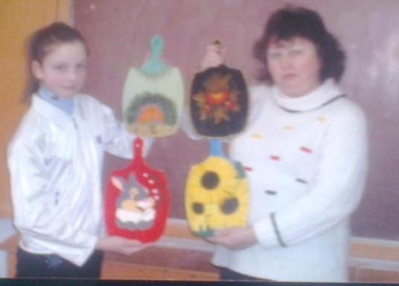

Slide 29
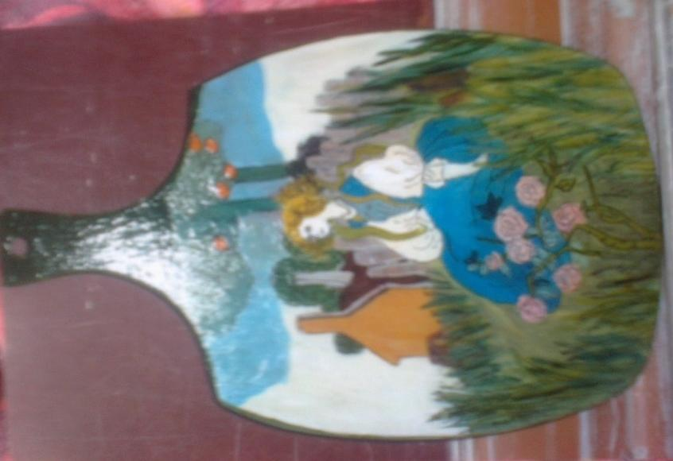

Slide 30
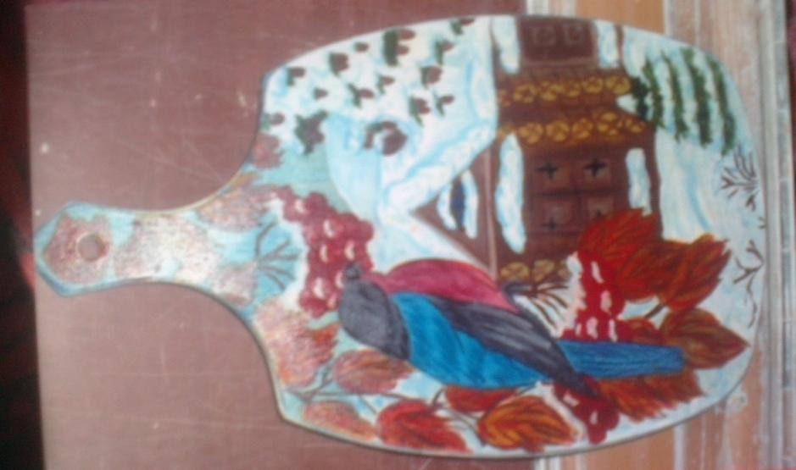

Slide 31
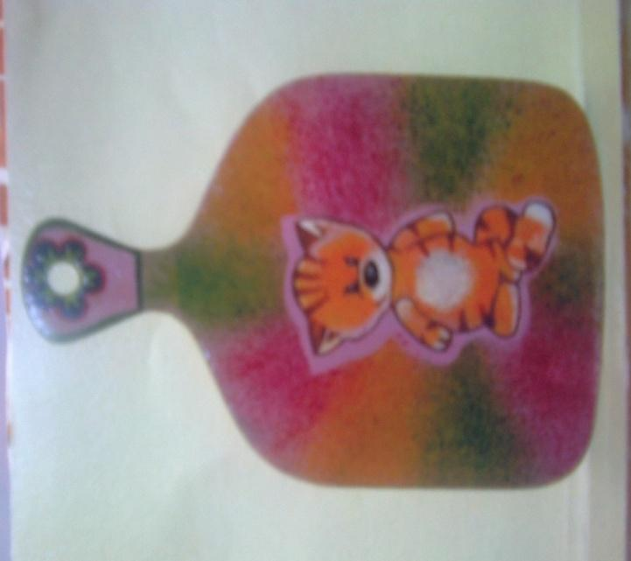

Slide 32
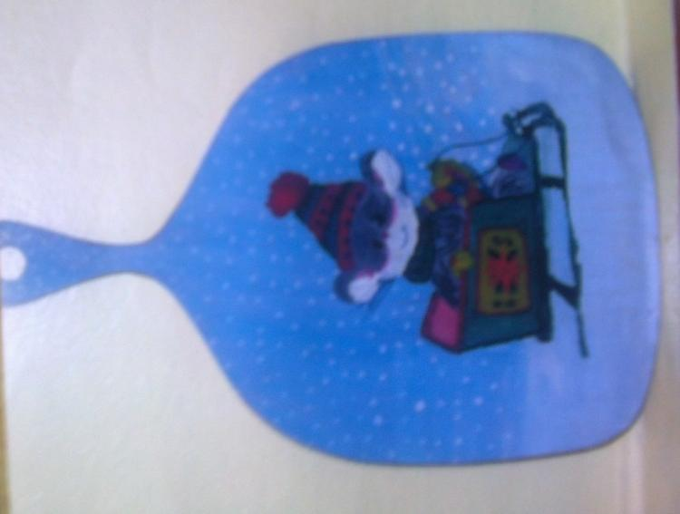

Slide 33
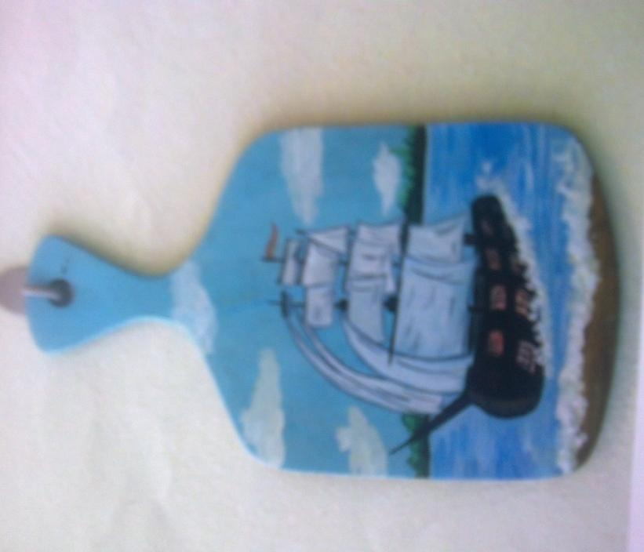

Slide 34
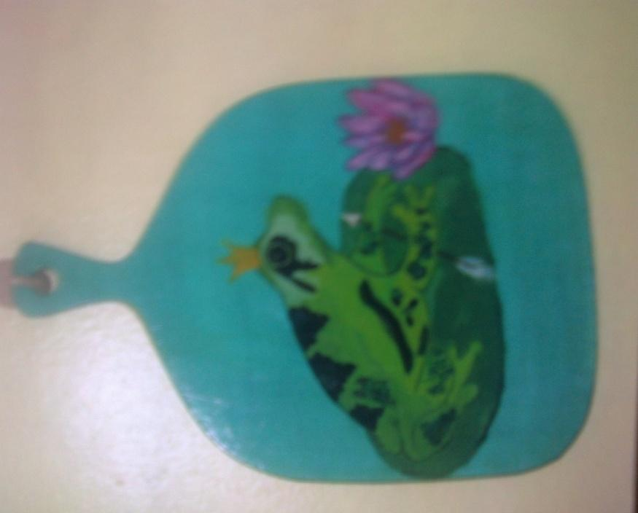

Slide 35
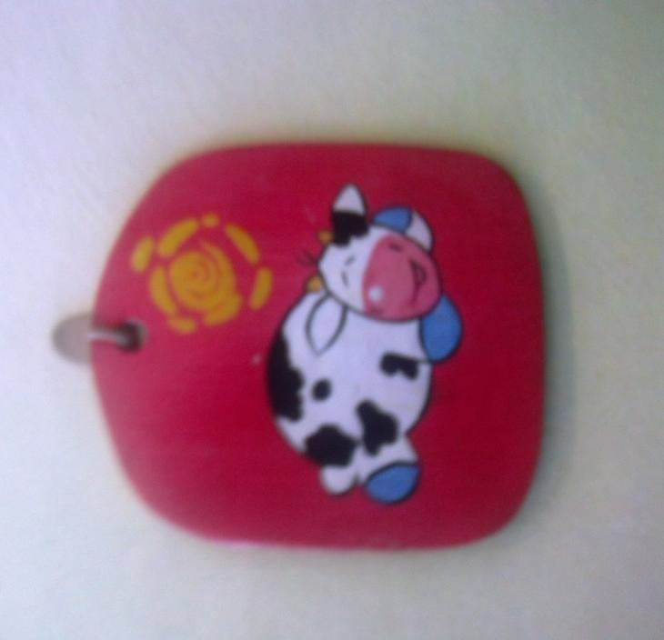

Slide 36
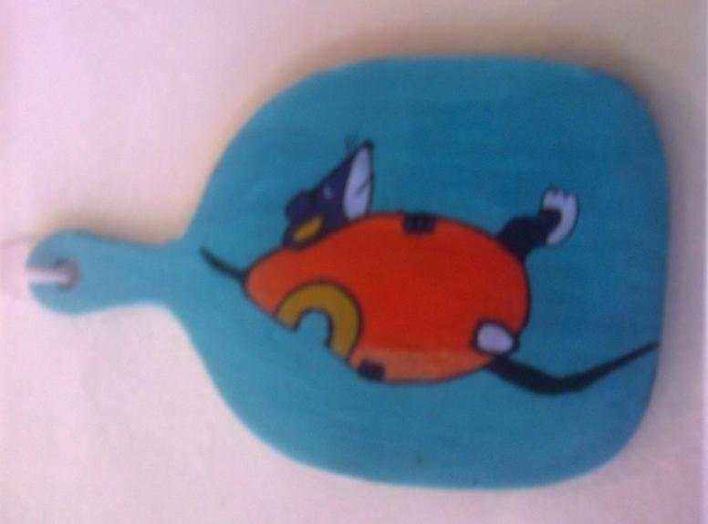

Slide 37
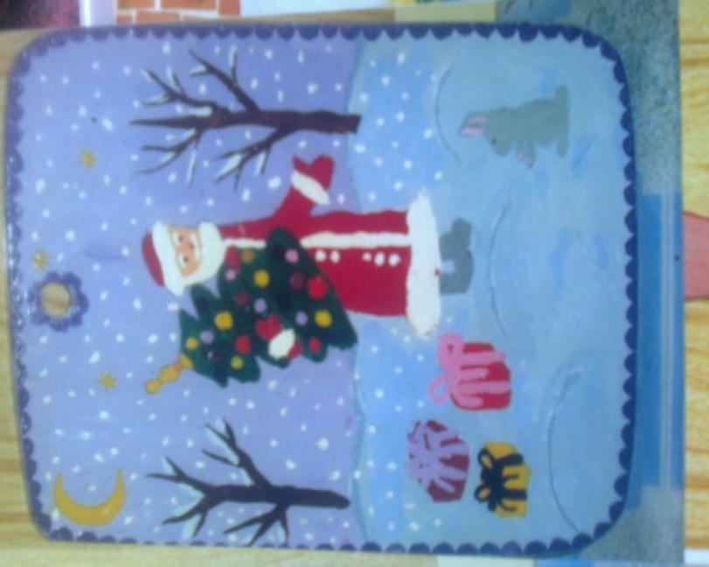

Slide 38
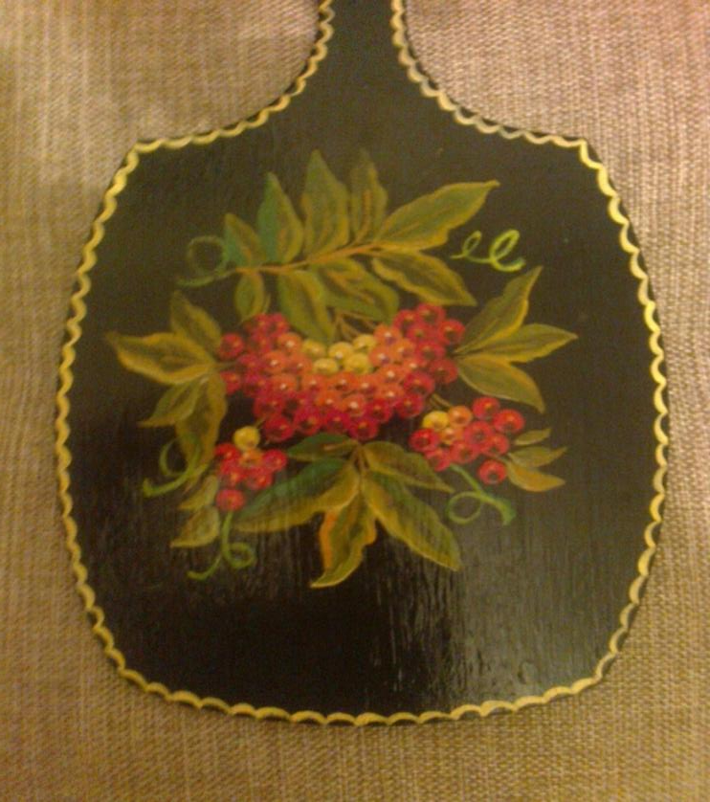

Slide 39
Благодарю за внимание и желаю творческих успехов в работе!!!

